Slide 1
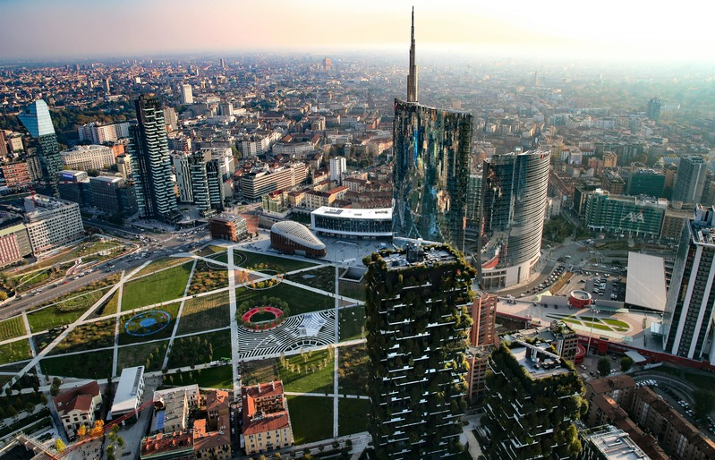
OPENBILANCIO
MATTEO MASSENZIO – Unità Opendata, Comune di Milano
Notes:
1

Slide 2
Il percorso di OpenBilancio: tra passato e futuro
Realizzato nel 2018 utilizzando i dataset sul PEG(Piano Esecutivo di Gestione) pubblicati sul Portale Opendata sin dal 2013;
Sottoposto a continui miglioramenti negli anni successivi per garantire una migliore usabilità e maggiore trasparenza dei dati;
Notes:
2

Slide 3
Il nuovo Openbilancio
Notes:
3

Slide 4
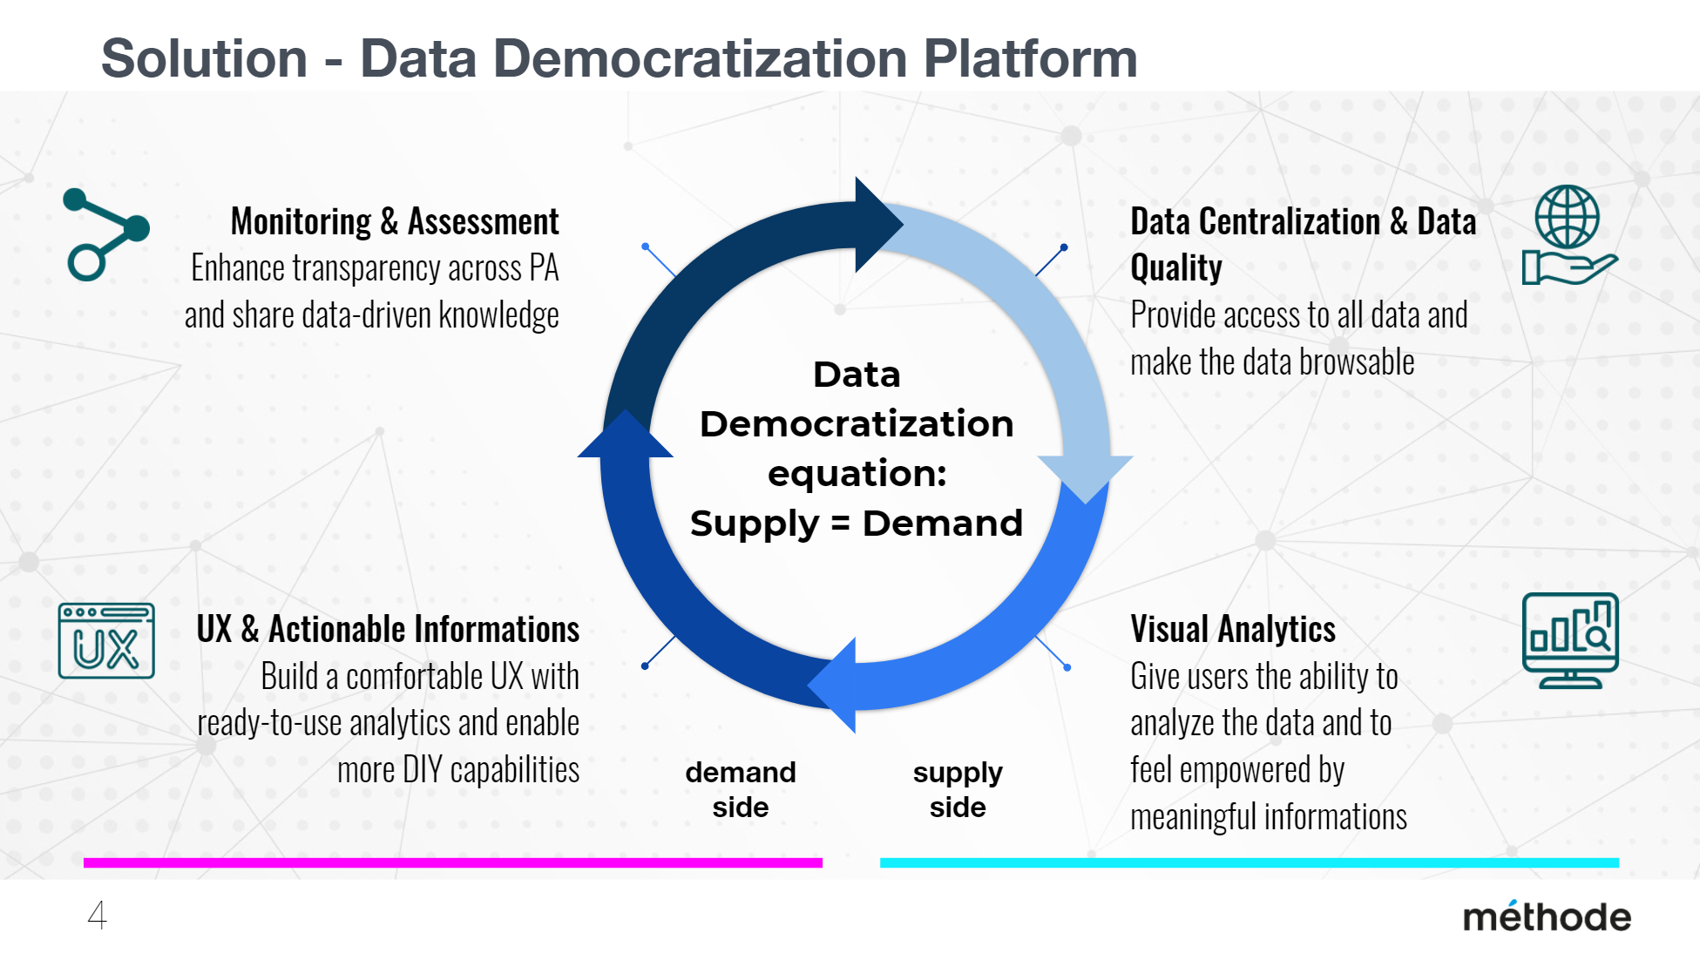
Uno strumento per la Data Democratization
La Democratizzazione dei dati è quel processo che punta a dare la possibilità a tutte le persone di una certa comunità di poter recuperare e analizzare i dati proposti senza la necessità di dover dipendere dalle conoscenze informatiche. Ciò significa fare in modo che non esistano asimmetrie, siano esse tecnologiche o di conoscenza del dominio, che possano impedire di beneficiare delle informazioni necessarie sulla vita della Comunità e basare le future azioni in maniera fattuale e più consapevole.
La Data Discovery aperta al grande pubblico
Notes:
4

Slide 5
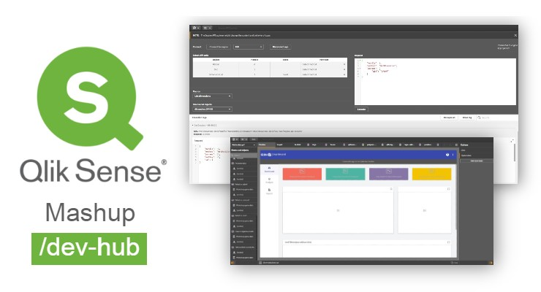
La costruzione dell’Applicazione
Il processo di costruzione del Mashup
Sviluppo di applicazioni Qlik Sense Business Intelligence
Utilizzo di Qlik Development Framework
Livelli di progetto
Estrazione dei dati dalle sorgenti Opendata
Modellazione multidimensionale del dato
Presentazione all’utente finale
Notes:
5

Slide 6
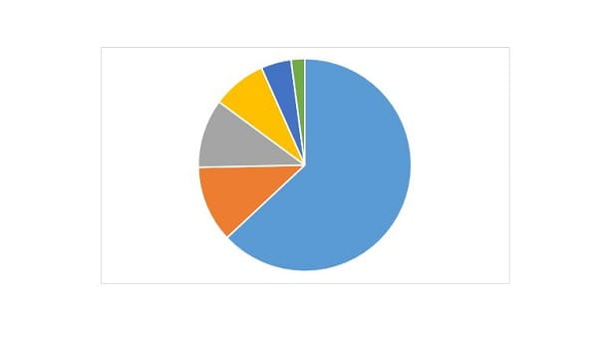
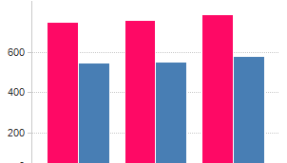
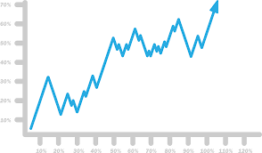
La realizzazione dei grafici
Customizzazione
Javascript
Funzionalità grafiche di QLIK
Notes:
6

Slide 7
Gli strumenti di analisi dinamica dei dati
Focalizzare l’attenzione dell’utente su alcuni dettagli
Filtro
Drill-down
Selezione di una determinata voce di Bilancio
Passaggio da un livello gerarchico al successivo
Notes:
7

Slide 8
GRAZIE
URL dati.comune.milano.it
E-MAIL OpenDataMilano@comune.milano.it
@opendatamilano
Notes:
8

